Slide 1



Red de Universidades y Organizaciones Sociales en Salud para la Paz
SEGUNDA SEMANA ITINERANTE
DE LA SALUD RURAL 2025
1/10/25
Secretaría Técnica

Slide 2
Justificación
La Red de Universidades y Organizaciones Sociales en Salud para la Paz - Red SaludPaz, cuenta con un acumulado de experiencia y conocimiento en trabajo colaborativo con el interés de promover la construcción de la salud como el Buen vivir con perspectiva territorial;
En noviembre de 2019, la Red SaludPaz realizó la Primera Semana Itinerante de la Salud Rural, concebida como una estrategia de visibilización del tema de la salud rural en la opinión pública y en la agenda política para impulsar la movilización social desde la salud en la ruralidad.

Slide 3
Justificación
Todas las iniciativas presentadas a lo largo del territorio nacional en esa ocasión fueron representaciones del cuidado de la vida.
La iniciativa consistió en una muestra simultánea e itinerante de experiencias en salud rural que realizaron las organizaciones sociales, instituciones, academia y comunidades en varios de los territorios más afectados por el conflicto para impulsar el debate público en torno a la formulación de una política pública de salud rural para la paz en perspectiva territorial.

Slide 4
Justificación
El 27 de marzo del presente año, el Ministerio de Salud y Protección Social mediante el Decreto 0351 emitió el Plan Nacional de Salud Rural - PNSR - como política orientada a la garantía del derecho fundamental a la salud de los campesinos y las campesinas, los pueblos y comunidades étnicas, los y las trabajadoras de las zonas rurales y zonas rurales dispersas.
Este instrumento busca contribuir a la superación de inequidades, la afectación positiva de los determinantes sociales de la salud, la transformación estructural del campo y la creación de condiciones de bienestar y buen vivir, y se constituye en una hoja de ruta para la comprensión integral de las necesidades sociales de la salud y el establecimiento de una agenda social compartida para el cuidado de la salud en la ruralidad.
.

Slide 5
Justificación
Hoy la Red SaludPaz propone realizar la Segunda semana itinerante de la salud rural en el marco del mencionado Decreto, e invita a las poblaciones sujeto de esta política pública en los territorios, esto es, sus organizaciones sociales y comunitarias, incluidas las de género y mujer rural, campesinas y campesinos, las de los sistemas propios e interculturales pueblos indígenas y pueblos afrodescendientes, palenqueros y Rom que coexistan en las zonas rurales y zonas rurales dispersas.
Con prioridad en los municipios que cuenten con programas de Desarrollo con Enfoque Territorial ­-PDET, Programa Nacional Integral de Sustitución Cultivos de Uso Ilícito -PNIS- o se encuentren o sean considerados como zonas más afectadas por el Conflicto Armado - ZOMAC y demás municipios priorizados para las regiones de paz.

Slide 6
Objetivos
Visibilizar en la opinión pública la importancia del Plan Nacional de Salud Rural como componente esencial para la construcción de paz, a partir de experiencias e iniciativas que en la ruralidad realizan o proponen realizar organizaciones sociales, instituciones, academia y comunidades en los territorios.
Aportar a la formulación e implementación del Plan Nacional de Salud Rural para la paz en perspectiva territorial.

Slide 7

Consideraciones Metodológicas
Ejes Temáticos
Eje 1 Política de atención en salud en la ruralidade atención en salud en la ruralidad
Análisis de coyuntura
Instrumentos territoriales de política pública en la ruralidad.
Mecanismos de diálogo, coordinación y participación entre actores sectoriales, otros sectores y organizaciones sociales y comunitarias.
Modelo especial de salud pública para la ruralidad.
Diálogos entre el Plan Nacional de Salud Rural y el Sistema Indígena de Salud Propio e Intercultural (SISPI)
Situación y formación de trabajadores de la salud en la ruralidad
Infraestructura en salud para la ruralidad
Avances de la salud rural en municipios PDET
Evaluación de la salud en la ruralidad

Slide 8
Consideraciones Metodológicas
Ejes Temáticos
Consideraciones Metodológicas
Eje 2. Ambiente y Territorio
Educación
Acceso y formalización de tierras
Vivienda, agua y Saneamiento
Agroecología y economía solidaria
Soberanía y seguridad alimentaria
Relación campo – ciudad
Salud y trabajo
Naturaleza, Energías alternativas, sustentabilidad
Preservación, integridad de procesos naturales

Slide 9
Consideraciones Metodológicas
Eje 3. Organización y participación comunitaria
  El derecho a la salud.
  Seguimiento a la implementación del Acuerdo de Paz.
  Organización y participación de la mujer en la salud rural.
  Género y salud rural.
  Diversidad étnica y cultural y salud rural.
  Diversidad funcional y salud rural.

Slide 10
Consideraciones Metodológicas
¿Cómo?
Explorando iniciativas durante el periodo programado en las comunidades, organizaciones sociales y comunitarias, academia e instituciones del territorio como:
Eventos académicos
Agroecología, economía solidaria, comercio justo, vivienda digna, defensa del agua,
Eventos culturales como instalaciones, exposiciones, conciertos, obras de teatro, rituales, mercados campesinos, ferias gastronómicas de saber popular.
Iniciativas ambientales
eventos deportivos
Denuncias de violación de derechos en salud individuales, colectivos y del ambiente,
Talleres de exigibilidad del derecho a la salud
Rutas de la salud
acciones preventivas y resolutivas en salud desde los saberes y prácticas ancestrales y campesinas

Slide 11
Participantes
Organizaciones sociales y comunitarias
Academia
Instituciones
Organizaciones Internacionales

Slide 12
¿Cuándo?
Inscripciones
15 de agosto – 31 de octubre
Lanzamiento
1 de octubre de 2025
Cierre
Desde el 29 de octubre al 10 de diciembre 2025
¿ITINERANTE?
las actividades programadas pueden realizarse durante todo el mes de octubre según lo acordado en cada territorio, utilizando diversos enfoques, metodologías y espacios.

Slide 13
Organización
COMITÉ ORGANIZADOR
Grupo de coordinación Técnica
Grupo de gestión de recursos y alianzas estrategicas
Grupo de Comunicaciones

Slide 14
Estrategia de Comunicación

Slide 15
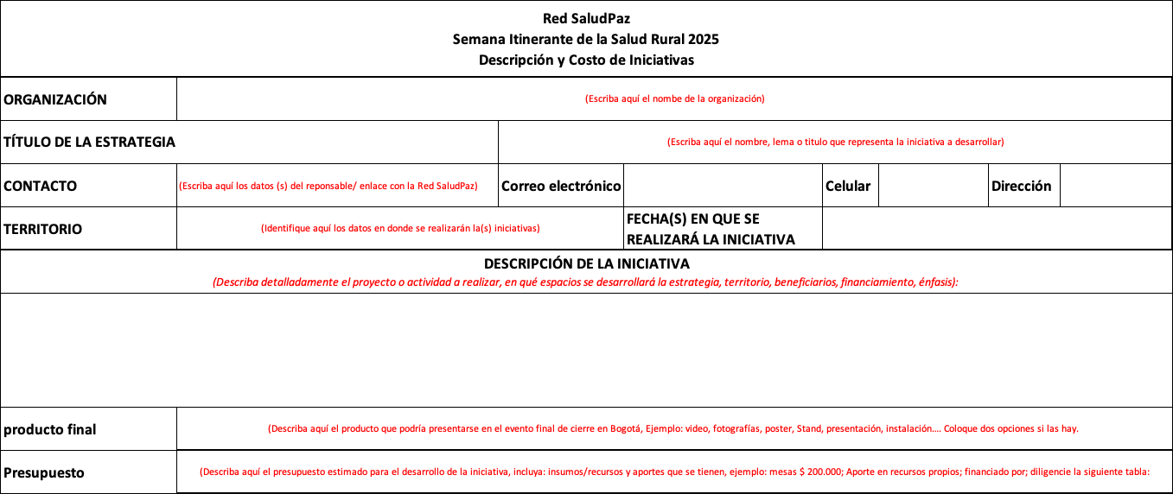
Inscripciones

Slide 16
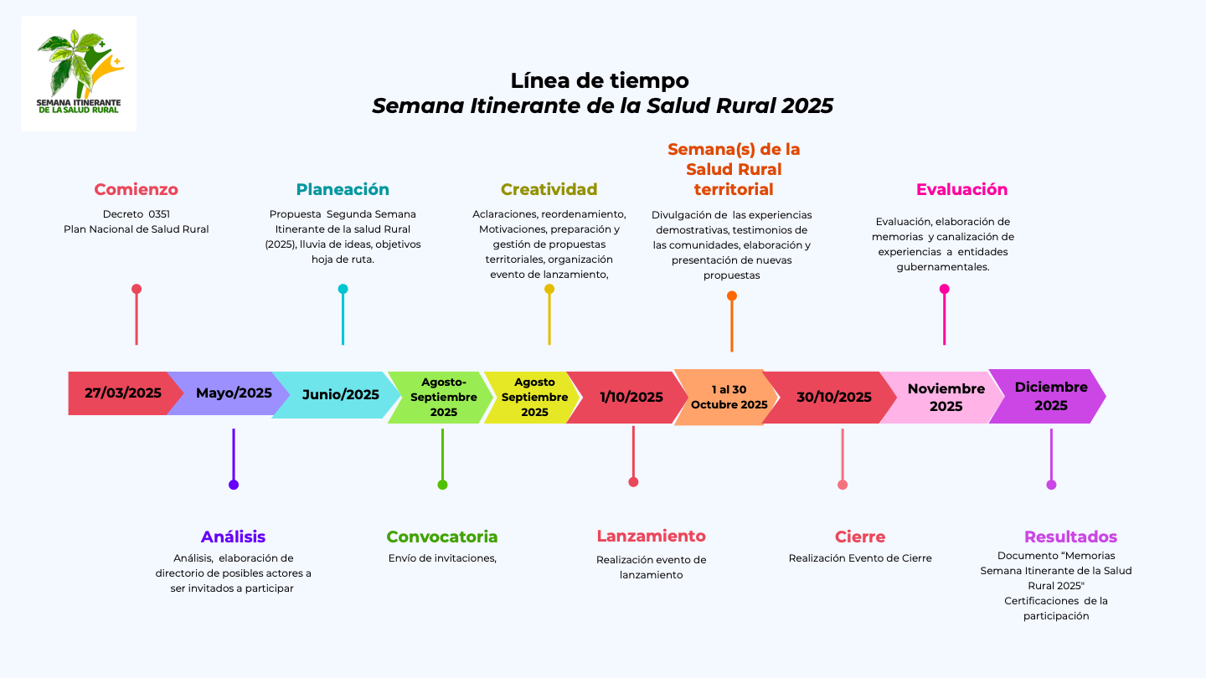
Cronograma

Slide 17




Miembros de la Red vinculados a la estrategia
ALIADOS A LA ESTRATEGIA
Otros Adherentes a la estrategia
Universidad de Antioquia
Universidad del Valle
Universidad del Buen Vivir -AR
Municipio San juan de Arama Meta
Federación Colombiana de Municipios
Ministerio de Agricultura y Desarrollo Rural
Jardin Botánico (Bogotá)
Asoguaraní
Zona de Reserva campesina del Quindío
Mesa Nacional de Pesca

